Slide 1
Kelompok Penasihat Kampanye Penyakit Menular
Paket pendaftar

Slide 2
Siapa kami
Wellcome adalah yayasan amal global yang berdiri di tahun 1936. Melalui kerja kami, kami mendukung ilmu pengetahuan untuk memecahkan masalah kesehatan yang mendesak dan dihadapi banyak orang.
Kami mendanai penelitian yang didorong oleh keingintahuan dan menangani tiga tantangan kesehatan terbesar yang tengah dihadapi umat manusia – perubahan iklim, penyakit menular dan kesehatan mental.
Kami bekerja sama dengan para pembuat kebijakan, mengadakan kampanye advokasi, dan bermitra dengan berbagai organisasi guna memastikan semua orang, di mana pun, mendapatkan manfaat dari kemajuan ilmu kesehatan.

Slide 3
Kampanye di Wellcome
Kami bagian dari tim Pelibatan Publik dan Kampanye dalam departemen Urusan Korporat Wellcome.
Tim kampanye Wellcome sebelumnya telah menjalankan kampanye yang sukses seperti kampanye Riset Reimagine dan Covid-19 Access.
Di bawah strategi baru Wellcome, kami kini tim yang diperkuat dengan mandat baru guna mengadakan kampanye yang lebih ambisius tentang berbagai isu sistemik.
Notes:
Natalie

Slide 4
Tentang kerja Wellcome terkait Penyakit Menular
Dunia kerap menunggu penyakit menular menyebar sebelum bertindak. Tindakan ini meningkatkan risiko dan dampaknya, yang secara tidak berimbang memengaruhi masyarakat terpinggirkan dan mereka yang berada di lingkungan dengan sumber daya rendah.
Wellcome bekerja dengan tujuan akhir mengurangi jumlah orang yang menderita akibat penyakit menular. Itu berarti mengurangi risiko dan dampaknya.
Untuk mengurangi risiko, dunia perlu bertindak lebih awal, sebelum penyakit menyebar. Untuk mengurangi dampaknya, tindakan memprediksi, mendeteksi, dan memitigasi penyakit menular harus efektif dan merata.
Kami mendanai penelitian untuk meningkatkan pemahaman dunia tentang penyakit menular, apa saja pendorong penyebaran penyakit itu, dan bagaimana kita dapat mengurangi dampaknya. Namun, langkah itu hanya akan berhasil jika kita juga memastikan bahwa komunitas global mau dan mampu bertindak berdasarkan pengetahuan tersebut. Di situlah kampanye membantu.

Slide 5
Tujuan kampanye kami
Dalam jangka pendek dan menengah, tujuan kami adalah:
Meningkatkan kesadaran tentang masalah dan solusi dalam lingkup LitBang (penelitian dan pengembangan/R&D) dengan menyoroti penelitian atau aktivitas utama yang membawa masalah tersebut ke para pengambil keputusan dan mengaitkannya dengan isu-isu yang menjadi kepedulian mereka.
Mendorong terbentuknya ekosistem LitBang yang lebih efektif dan adil, dengan fokus pada dukungan industri dan pemerintah terhadap visi Wellcome dalam dua hingga lima tahun ke depan.
Menyatukan para pemangku kepentingan di Global Utara dan Global Selatan guna mengidentifikasi tindakan yang dapat mereka lakukan dalam ekosistem penyakit menular yang lebih luas untuk mencegah meningkatnya penyakit menular dan memastikan masyarakat paling terdampak menjadi pusat perhatian dalam pembicaraan.
Kami akan berfokus pada para pembuat kebijakan dan industri sebagai audiens utama untuk kampanye ini. Ada banyak pemangku kepentingan – seperti masyarakat paling terdampak dan penerima hibah – yang juga akan kami ajak berkampanye.

Slide 6
Kelompok Penasihat

Slide 7
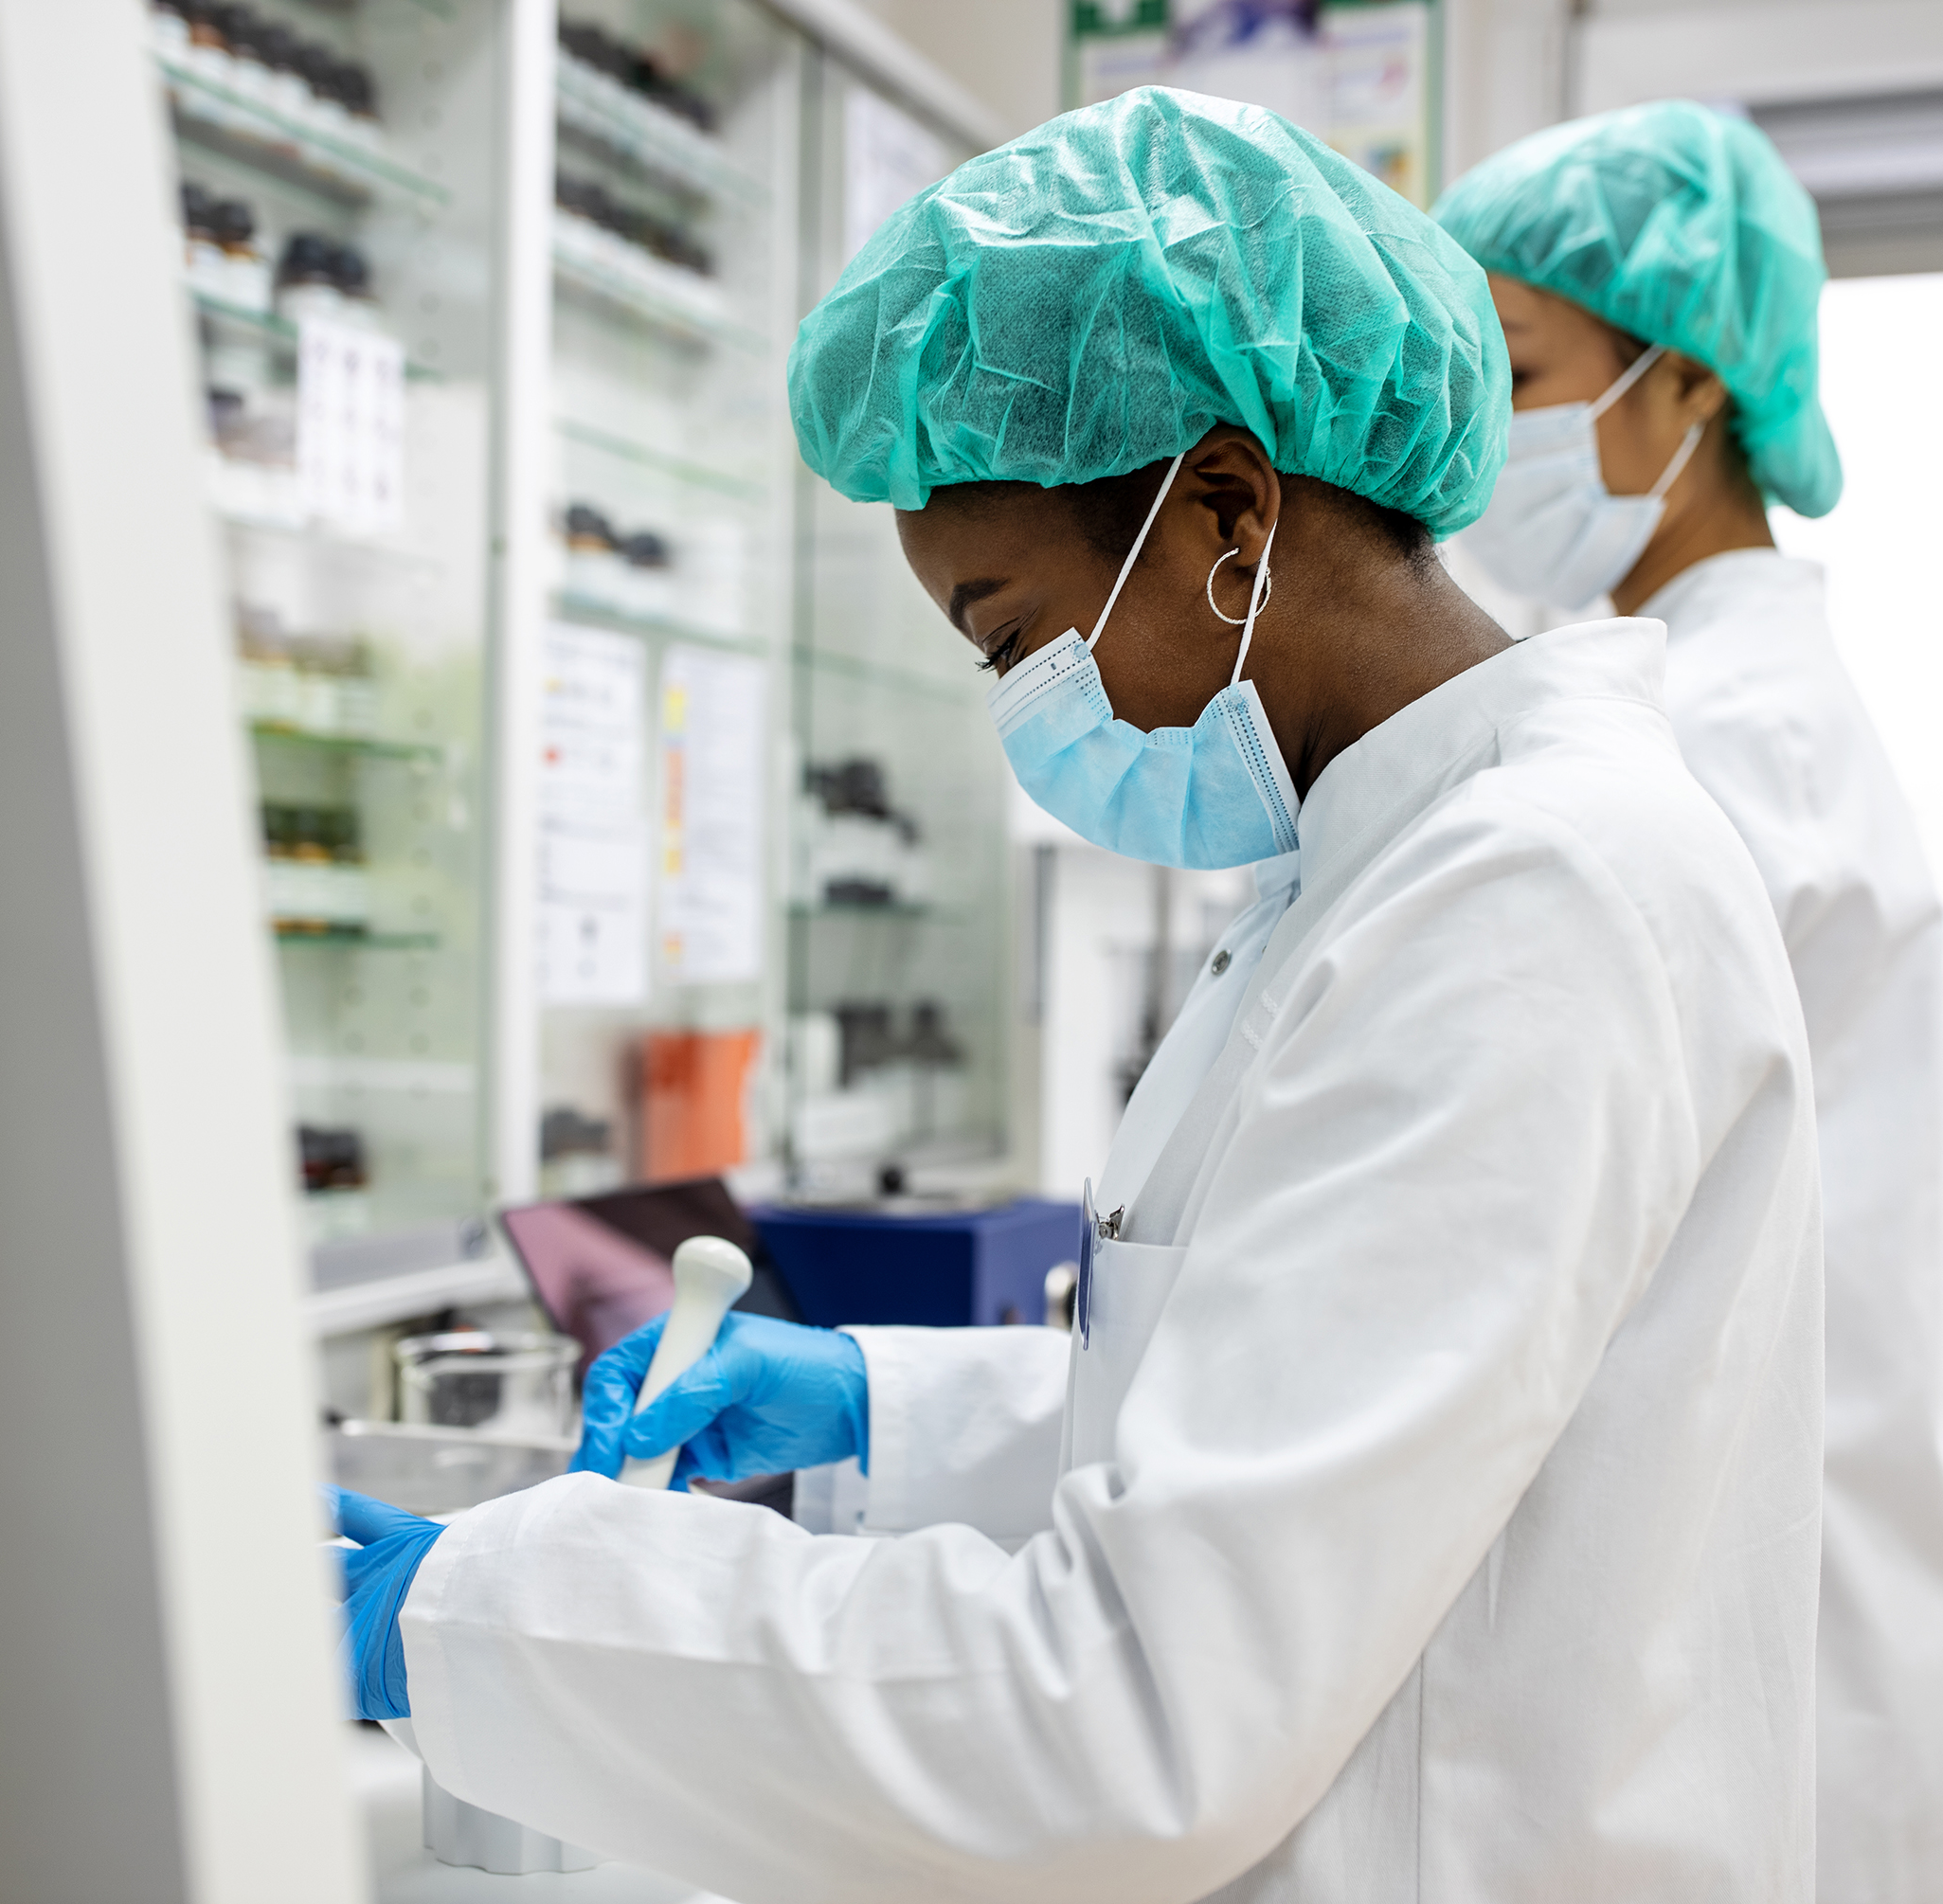
Tujuan
Memberikan masukan ahli dalam pengembangan strategi dan pelaksanaan kampanye Wellcome tentang penyakit menular
Mempromosikan inklusivitas dan kesetaraan dalam pendekatan kampanye Wellcome tentang penyakit menular
Memberikan perspektif global untuk membantu memastikan kampanye sesuai dan efektif untuk khalayak sasaran
Mengkaji dan menyoal pendekatan dan ide yang diusulkan Wellcome dengan cara yang konstruktif

Slide 8
Keanggotaan
Kami mencari 10 anggota dari seluruh dunia yang memiliki pengalaman sukses berkampanye guna mewujudkan perubahan dalam penanganan penyakit menular.
Kami sangat tertarik mendengar dari Anda jika Anda pernah bekerja di Brasil, Afrika Selatan, India, Indonesia, atau Amerika Serikat, karena negara-negara tersebut akan menjadi negara utama yang akan menjadi fokus kami dalam merancang dan mengadakan kampanye.
Kami mendorong lamaran dari kandidat penyandang disabilitas, neurodivergent, LGBTQIA+, yang berpengalaman dalam perawatan, tidak memiliki kewarganegaraan, dan dari komunitas apa pun yang biasanya kurang terwakili.

Slide 9
Keterjangkauan
Kami tahu bahwa kami mungkin tidak dapat melakukan segala sesuatunya dengan benar, namun kami percaya bahwa aksesibilitas adalah kebutuhan, bukan kemewahan. Kami akan bertanggung jawab dan memastikan bahwa:
Kami akan menyediakan penerjemah jika Anda memilih berkomunikasi dalam bahasa selain bahasa Inggris.
Kami akan mengaktifkan teks otomatis melalui Microsoft Teams, platform panggilan video yang kami gunakan.
Sesi ini tidak akan direkam sehingga kita dapat memiliki ruang bersama yang aman.
Kami akan mengikuti panduan pertemuan inklusif, yang sedang diujicobakan oleh tim kami di Wellcome untuk membuat pertemuan menjadi lebih inklusif bagi semua.
Jika Anda memiliki kebutuhan akses lebih lanjut atau pertanyaan, silakan kirimkan email kepada kami di idcampaign@wellcome.org, dan kami akan melakukan semua yang kami bisa untuk membantu Anda.

Slide 10
Bagaimana Anda dapat mendukung kampanye Wellcome?
Kami ingin bekerja sama dengan Anda agar dapat melaksanakan kampanye yang berdampak, adil, dan inovatif di sejumlah negara sasaran, berdasarkan pengalaman Anda.
Umpan balik dan rekomendasi dari Kelompok Penasihat akan digunakan oleh tim Wellcome Campaigns dalam pengambilan keputusan tentang kampanye penyakit menular.
Pengetahuan dan pengalaman Anda akan memastikan bahwa kampanye kami bekerja dengan baik di luar konteks Inggris.
Bekerja sama dengan Kelompok Penasihat Kampanye lainnya, perspektif unik Anda akan memastikan pendekatan kampanye kami efektif dan adil dalam konteks global.

Slide 11
Yang kami butuhkan dari Anda
Wellcome ingin menjalankan kampanye jangka panjang (3-5 tahun+) karena kami menangani masalah jangka panjang dan sistemik, tetapi kami memahami bahwa anggota mungkin tidak dapat berkomitmen tanpa batas waktu.
Kami mencari anggota yang dapat memberikan komitmen kepada kelompok minimal satu tahun dari Agustus 2023.
Hasil utama yang akan diberikan adalah umpan balik mengenai perkembangan kampanye penyakit menular. Ini termasuk satu hari kerja per bulan termasuk:
Menghadiri pertemuan bulanan dengan tim Wellcome yang berlangsung selama 1-2 jam
Waktu untuk meninjau dokumen/aset dan mengirimkan umpan balik tertulis.
Tim Wellcome akan menyediakan bahan untuk ditinjau sebelum setiap pemeriksaan bulanan.

Slide 12
Cakupan
Para anggota akan diajak bicara dan dimintai umpan balik tentang pengembangan kampanye penyakit menular, termasuk namun tidak terbatas pada kegiatan-kegiatan berikut:
Bagaimana kita dapat meningkatkan kesetaraan, keragaman dan inklusi dalam kampanye penyakit menular
Cara terbaik menyatukan dan mendukung masyarakat yang paling terdampak oleh penyakit menular
Pemantauan dan evaluasi pelaksanaan kampanye
Bagaimana kita harus menafsirkan wawasan audiens untuk merancang kampanye
Bagaimana kita dapat memengaruhi kebijakan penelitian dan pengembangan penyakit menular melalui kampanye
Bagaimana kita dapat meningkatkan pemahaman tentang konsep eskalasi
Umpan balik dan analisis tentang kegiatan kampanye dan dampaknya
Saran mengenai nuansa dan persyaratan geografis termasuk mitra potensial yang sesuai untuk diajak bekerja sama, potensi hambatan untuk mencapai tujuan di negara target dan pertimbangan budaya/ sosial/ekonomi untuk penerapan taktik kampanye

Slide 13
Di luar cakupan
Hal-hal berikut ini berada di luar cakupan kelompok kerja:
Area topik penyakit menular yang tidak diidentifikasi oleh strategi Wellcome, misalnya penyakit tropis terabaikan atau WASH
Strategi portofolio penyakit menular yang lebih luas, yang ditetapkan oleh tim Program Penelitian di Wellcome
Mengusulkan wilayah geografis baru
Taktik yang bertentangan dengan status hukum atau badan amal Wellcome

Slide 14
Yang ditawarkan Wellcome
Menjadi bagian dari kelompok penasihat kami akan memberi Anda kesempatan untuk:
Berkontribusi pada perubahan sistemik dalam kesehatan global, karena kampanye Wellcome akan memengaruhi pembuat kebijakan dan industri global untuk mengatasi penyakit menular secara lebih dini, lebih efektif, dan merata
Memperluas jaringan Anda dan membangun koneksi dengan para pegiat kampanye berpengalaman yang tergabung dalam kelompok penasihat
Masuklah ke balik layar di Wellcome untuk melihat cara penyandang dana global bekerja dan memengaruhi kerja tim kampanye
Kami juga menawarkan upah £700 per hari (7 jam) untuk pekerjaan ini.

Slide 15
Yang dapat Anda harapkan dari Wellcome
Memiliki kesempatan untuk membentuk cara kerja kelompok. Salah satu tugas pertama kita sebagai kelompok adalah menyepakati cara kerja, termasuk cara menyampaikan dan menerima masukan, pengaturan waktu pertemuan, siklus umpan balik, dan penghargaan atas keterlibatan sosial.
Didengarkan dan ide Anda dipertimbangkan secara serius. Jika ada ide yang tidak diteruskan, kami akan memberikan penjelasan yang lengkap dan jelas tentang alasannya.
Mendapatkan kesempatan berkala untuk memberi umpan balik. Kami akan memberi Anda kesempatan setiap tiga bulan sekali guna memberi umpan balik tertulis dan lisan mengenai cara kerja kami.
Keanggotaan grup akan bersifat inklusif dan dapat diakses. Wellcome akan mengambil semua tindakan yang wajar guna memastikan bahwa semua anggota kelompok dapat hadir dan berpartisipasi secara adil.
Komunikasi yang terbuka dan jujur secara tepat waktu, termasuk setidaknya 7 hari untuk meninjau dokumen sebelum pertemuan.

Slide 16
Langkah selanjutnya

Slide 17
Jadwal
14 April – pendaftaran dibuka
12 Mei – tenggat pendaftaran
12 Juni – kandidat yang lolos diundang wawancara
14 Juni - 7 Juli – wawancara
12 Juli – pengumuman kandidat yang lolos
13 - 31 Juli – penandatanganan kontrak
31 Juli - 25 Agustus – pertemuan orientasi pertama dengan Wellcome
Agustus 2023 - Agustus 2024 – pertemuan rutin

Slide 18
Pendaftaran
Harap beri tahu kami jika Anda memiliki kebutuhan aksesibilitas. Kami akan melakukan yang terbaik untuk mendukung Anda. Silakan hubungi kami di idcampaign@wellcome.org.
Kirimkan lamaran Anda ke idcampaign@wellcome.org dan sertakan:
Ringkasan pengalaman Anda yang relevan – ini bisa berupa CV jika Anda memilikinya, tetapi kami juga menerima CV video, audio, atau portofolio.
Alasan mengapa Anda ingin bergabung dengan kelompok penasihat kampanye penyakit menular (maksimal 300 kata, atau 2 menit jika memilih untuk mengirimkan melalui audio/video).
Silakan kirim lamaran Anda dalam bahasa yang Anda pilih. Staf Wellcome berbahasa Inggris, tetapi kami dapat menerjemahkan lamaran Anda.

Slide 19
Wawancara
Jika lamaran Anda berhasil, kami akan menghubungi Anda untuk mengatur wawancara informal selama 30 menit dengan Layla Deverson (Manajer Kampanye) dan kolega Wellcome lainnya. Wawancara ini berupa panggilan video virtual, yang akan dilakukan pada waktu yang sesuai dengan jadwal Anda. Jika Anda memiliki kebutuhan aksesibilitas, kami akan melakukan yang terbaik untuk mendukung Anda.
Kami akan meminta atau bertanya:
Ceritakan kepada kami tentang kampanye Anda demi mewujudkan perubahan.
Mengapa membuat kesehatan global menjadi inklusif penting bagi Anda?
Anda selanjutnya memiliki kesempatan untuk mengajukan pertanyaan kepada kami.

